Slide 1
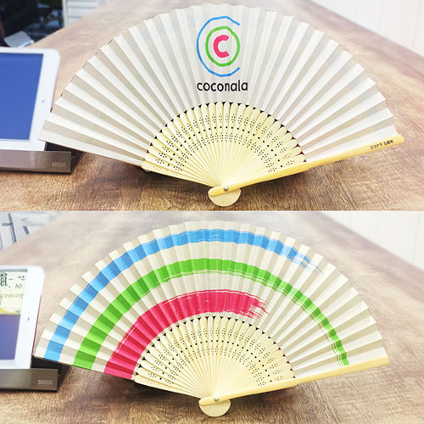
【提案書】
オリジナル扇子（両面貼り紙）
特徴
表と裏の両面に紙を貼ることで、骨が見えなくなり、見た目が美しく、高級感がぐっと増した仕上がりの扇子です。両面同柄や両面別柄などお客様のご要望に沿ったオリジナル扇子を製作します。
商品写
納期
納期スペース
仕様
素材：紙・竹（白・茶・黒）
サイズ：7寸30間
備考：印刷：両面オフセット印刷
お見積
お見積りスペース

Slide 2
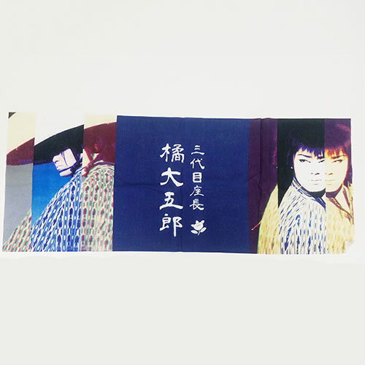
【提案書】
オリジナル手拭い（反応インクジェット）
特徴
綿生地の手ぬぐいにフルカラーで印刷ができる、反応インクジェット染めの手ぬぐい。写真やグラデーションなどの色彩豊かな表現も可能です。使い込む事で柔らかくなり、肌に馴染んできます。
納期
納期スペース
仕様
素材：綿
サイズ：約900×340mm程度
備考：印刷：反応インクジェット
お見積
お見積りスペース

Slide 3

【提案書】
オリジナルTシャツ（白）
特徴
白地のTシャツにA4サイズ以内の範囲であれば、アニメキャラクターなどもキレイにフルカラープリントできます。アニメ・ゲームなどのオリジナルキャラクターも色鮮やかに再現可能です。
納期
納期スペース
仕様
サイズ：S~XXXL Kids/90~160 Girl/G-M~G-L
備考：印刷：フルカラー印刷
お見積
お見積りスペース

Slide 4
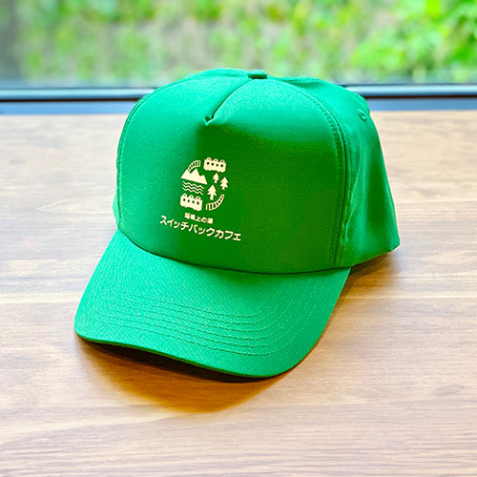
【提案書】
オリジナルキャップ
特徴
フルカラー昇華転写プリントや刺繍で名入れした、オリジナルキャップをセミオーダーで製作します。会社名やロゴマークの他、アニメ・ゲームのキャラクターも色鮮やかに再現することができます。
納期
納期スペース
仕様
サイズ：フリーサイズ
備考：印刷：１色
お見積
お見積りスペース

Slide 5
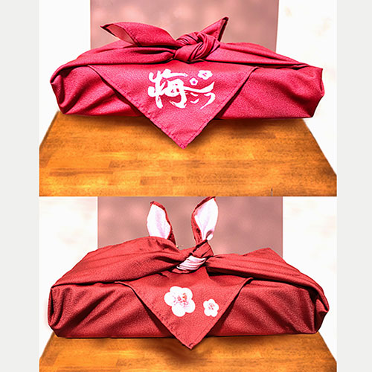
【提案書】
オリジナル風呂敷（大）
特徴
大きな900×900mmサイズの風呂敷。物を包んで持ち運んだり収納したりと、多用途で繰り返し使える、環境に優しいエコなノベルティグッズや物販品として再注目されています。
商品写
納期
納期スペース
仕様
素材：ポリエステル
サイズ：W900×H900㎜程度
包装：個別袋入れ
備考：印刷：昇華転写
お見積
お見積りスペース

Slide 6
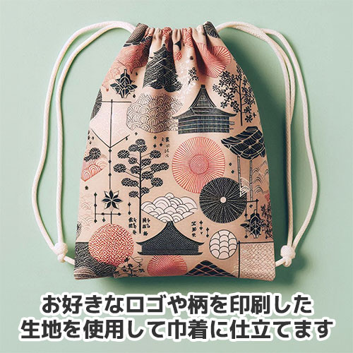
【提案書】
オリジナル巾着（中）
特徴
中サイズの、上品で高級感のあるメロンアムンゼン生地を使用した巾着です。ワンポイントから総柄まで、どんなフルカラーデザインでもプリント可能です。
納期
納期スペース
仕様
素材: ポリエステル100%（メロンアムンゼン）
サイズ: W200×H260mm
備考: 昇華転写印刷
お見積
お見積りスペース

Slide 7
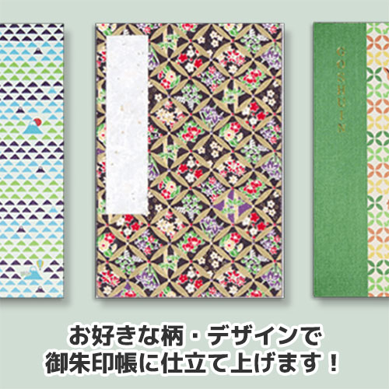
【提案書】
オリジナル御朱印帳
特徴
昨今流行の御朱印集めにぴったりな御朱印帳です。表紙と背表紙にオリジナルデザインをプリント可能。フルカラー対応可能で、物販用から記念用までおすすめです。
納期
納期スペース
仕様
素材: 紙
サイズ: W91×H160mm
包装: OPP袋
備考: オフセット印刷
お見積
お見積りスペース

Slide 8
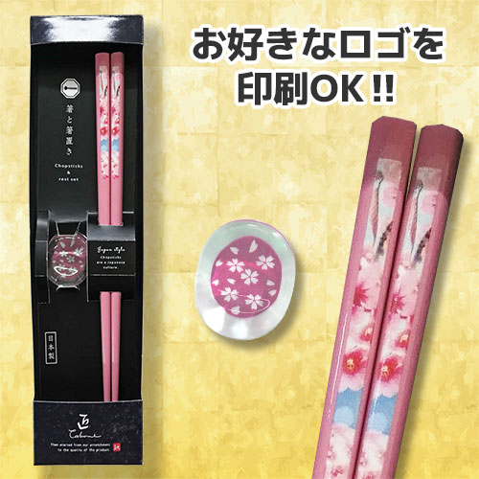
【提案書】
オリジナル箸＆箸置きセット
特徴
シンプルな文字入れから、フルカラーロゴまで、どんな名入れでも精巧に仕上げられる箸と箸置きのセットです。どちらにもオリジナルプリント可能で記念用等におすすめ。
納期
納期スペース
仕様
素材: 箸置き/アクリル製 箸/天然木
サイズ: 箸置き/27.5×34mm 箸/23cm
包装: 専用紙ケース
備考: インクジェット印刷
お見積
お見積りスペース

Slide 9
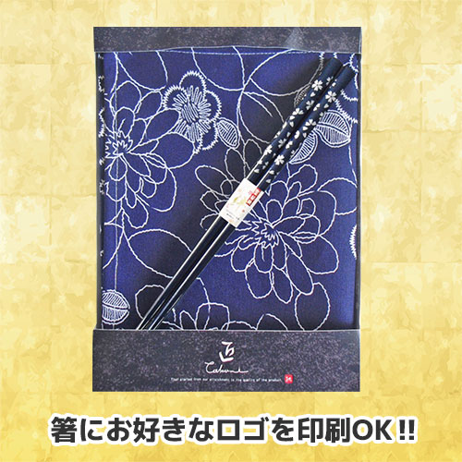
【提案書】
オリジナル箸＆ランチョンマット
特徴
日本伝統の「和」を感じさせる箸とランチョンマットのセットです。箸にはロゴや文字など、オリジナルデザインの名入れプリントが可能。記念用から物販用まで幅広いシーンにおすすめです。
納期
納期スペース
仕様
素材: ランチョンマット/綿 箸/天然木
サイズ: ランチョンマット/約30×40cm 箸/23cm
包装: 専用紙ケース
備考: インクジェット印刷
お見積
お見積りスペース

Slide 10
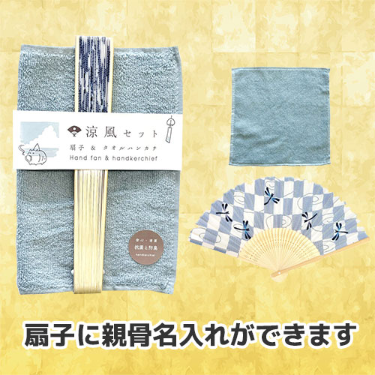
【提案書】
オリジナル扇子＆ハンカチセット
特徴
扇子とハンカチの、日本伝統の「和」を感じさせるセットです。扇子の親骨にはオリジナルの名入れプリントが可能。記念用から物販用まで幅広いシーンにおすすめです。
納期
納期スペース
仕様
素材: 扇子/竹・ポリエステル ハンカチ/綿100％
サイズ: 扇子/21cm 30間 ハンカチ/約20×20cm
包装: 専用帯付き
備考: 扇子の親骨名入れ1色
お見積
お見積りスペース

Slide 11
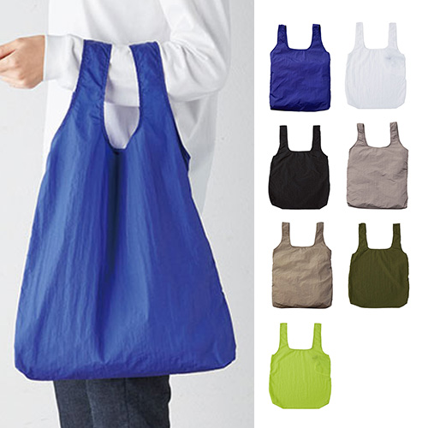
【提案書】
ナイロン ポケッタブルエコバッグ
特徴
ポケッタブルで内側に手軽に収納可能な、軽量で耐久性にも優れたナイロン製のエコバッグです。ビビットで発色の良いカラーバリエーションも魅力的でノベルティ用にもおすすめ。
納期
納期スペース
仕様
カラー展開：全4色
素材：ナイロン100％
サイズ：横400×縦580×奥行60mm、持ち手の長さ230mm
容量：約15L
備考：内袋（巾着タイプ）紐留め付き。カラビナ付き。ポケッタブルで内袋に収納可能｜収納後のサイズ：約9cm×10cm。はっ水機能。◎素材の特性上、熱をかけると縮む場合がございます。◎ポリエステル素材の染色には分散染料を用いている為、熱加工によりブリードを起こす可能性がございます。お取り扱いにはご注意ください。
お見積
お見積りスペース

Slide 12
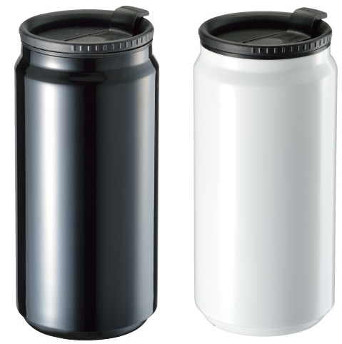
【提案書】
缶型サーモステンレスタンブラー
特徴
真空二重構造で保温・保冷力に優れたステンレスタンブラーから、見た目も可愛くインパクトのある缶型タイプが登場。オリジナル名入れするデザインもよく映えますので販促に是非ご活用下さい！
納期
納期スペース
仕様
素 材：ステンレス(18-8)､PP 他
サイズ：φ71×148mm
容 量：340ml
付属品：取説付(紙箱面)
備 考：ブラック・ホワイト
食品衛生検査済
お見積
お見積りスペース

Slide 13
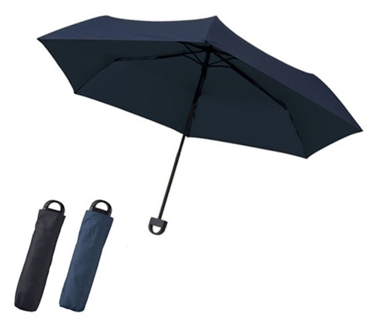
【提案書】
ハンガーグリップUV折リタタミ傘
特徴
持ち手部分をくるっと回すとハンガーフックとなり、テーブルの端などに引っ掛けられるアイデア折りたたみ傘です。オリジナル名入れは専用の収納袋に可能ですので、販促用等にもおすすめ。
納期
納期スペース
仕様
素 材：ポンジ(ポリエステル)､スチール 他
サイズ：親骨/約530mm､折りたたみ時/約270mm
（包装形態：OPP袋）
付属品：取説付､ネイルガード付
備 考：ネイビー・ブラック
お見積
お見積りスペース

Slide 14
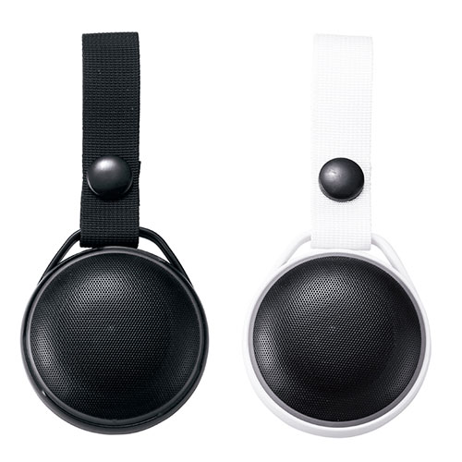
【提案書】
USB充電式防水ワイヤレススピーカー(ストラップ付き)
特徴
スマホとBluetooth接続することで、ワイヤレスで使用すること可能なスピーカーです。防水仕様のためアウトドアシーンではもちろん、自宅のお風呂場などでも使うことができて非常に便利。
納期
納期スペース
仕様
カラー展開：全2色
素材：ABS樹脂、鉄、ポリエチレン、ポリプロピレン、シリコーンゴム
サイズ：本体:85×75×37mmストラップ:全長100mm箱サイズ140×90×45mm
包装：化粧箱入
備考：名入れ可能セット内容:本体、蓄電ケーブル(Type-c)※申込単位は24個単位となります。
お見積
お見積りスペース

Slide 15
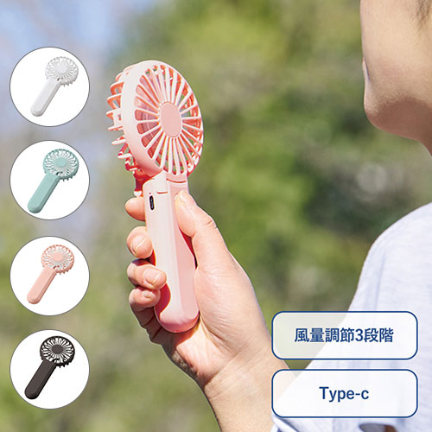
【提案書】
折りたたみハンディUSBファン
特徴
ハンドル部分をコンパクトに折り畳めば、デスクファンとしても使える！小さく畳める持ち運びに便利なUSB充電式のハンディファン。夏のライブ・イベント会場の物販品にもオススメです。
納期
納期スペース
仕様
カラー展開：全4色
素材：ABS 他
サイズ：W80×H174×D27（mm）
付属品：取説付、Type-Cケーブル付属（1000mm）
備考：バッテリー容量500mAh
お見積
お見積りスペース

Slide 16
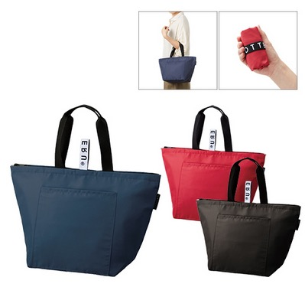
【提案書】
クルリト リサイクルクーラーバッグ
特徴
リサイクル回収されたペットボトルを素材に作られた環境に優しいエコバッグです。くるくる丸めて付属のゴムバンドで留めるとコンパクトかつオシャレに持ち運べ、保冷機能もあるバッグです。
納期
納期スペース
仕様
素 材：ポリエステル（リサクイルPEＴ）、アルミ 他
サイズ：本体/約400×250×180mm・持ち手/約25×390mm
容 量：約9L
備 考：レッド・ネイビー・ブラック
お見積
お見積りスペース

Slide 17
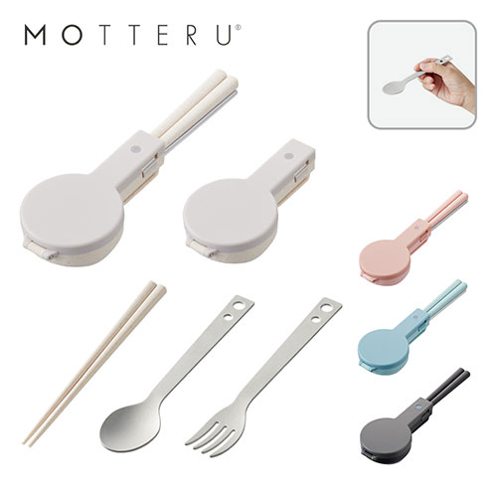
【提案書】
MOTTERU カトラリー3点セット
特徴
お箸・スプーン・フォークの3点を収納したカトラリーセット。バンブーファイバーやアルミニウムを使用した環境に優しい商品です。名入れをすれば物販品やノベルティに広く活用できます。
納期
納期スペース
仕様
カラー展開：チャコールブラック、オフホワイト、スモークピンク、スモークブルー
素材：PP,バンブーファイバー,ABS,アルミ 他
サイズ：172×54×26(mm)
備考：取説付、食品衛生検査済
お見積
お見積りスペース

Slide 18
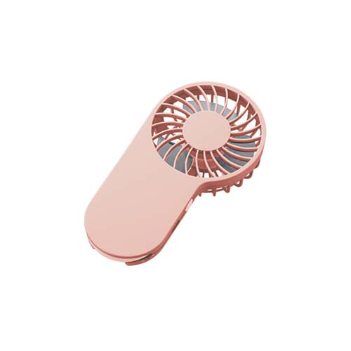
【提案書】
コンパクトハンディUSBファン
特徴
コンパクトで持ち歩きやすく、また収納可能なフック付きでスタンドとしても利用できるハンディSBファンです。カラーバリエーションは全4色展開。物販用や特典用にもおすすめ。
納期
納期スペース
仕様
素材：ABS 他
サイズ：W76×H145×D30（mm）
包装：エアパッキン、紙箱
注意事項：バッテリー容量500mAh
備考：バッテリー容量500mAh
お見積
お見積りスペース

Slide 19
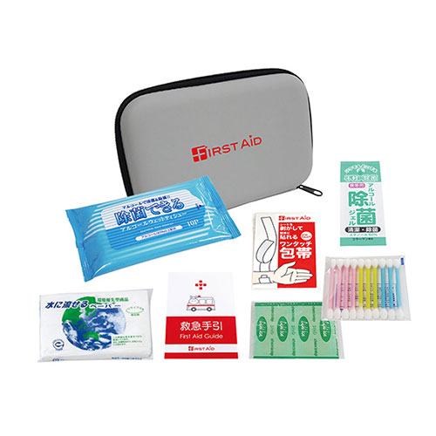
【提案書】
コンパクトファーストエイドキット8点セット
特徴
バッグなどにサッと入れられる手頃なサイズのセミハードケース入りの上、いざという時に役立つ救急8点セットです。突然見舞われる災害時用などに備えておくと安心。是非ご活用ください。
納期
納期スペース
仕様
サイズ ： 収納ケース:165×110×38mm
包 装 ： 化粧箱
備 考 ： 収納ケース・絆創膏5P・ワンタッチ包帯・綿棒10P・水に流せる ペーパー・除菌ジェル・除菌アルコールウェットティッシュ・救 急手引
お見積
お見積りスペース

Slide 20
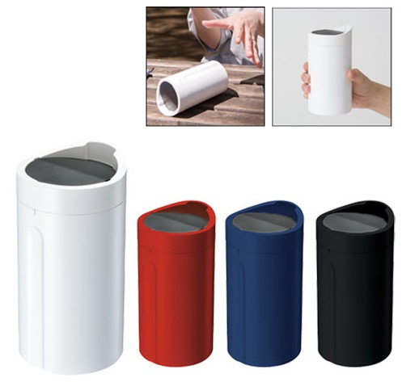
【提案書】
倒れてもこぼれないサーモタンブラー
特徴
倒しても中身をこぼさない上、断熱材入りで保温保冷効果のある便利なサーモタンブラーです。シンプルな見た目ですがカラーバリエーションは全4色ありますので、名入れ用におすすめです！
納期
納期スペース
仕様
素 材：ABS､シリコーンゴム 他
サイズ：Φ72×140mm
容 量：280ml
機 能：本体耐熱温度80℃
付属品：取説付(紙箱面)
備 考：レッド・ネイビー・ブラック・ホワイト
食品衛生検査済
お見積
お見積りスペース

Slide 21
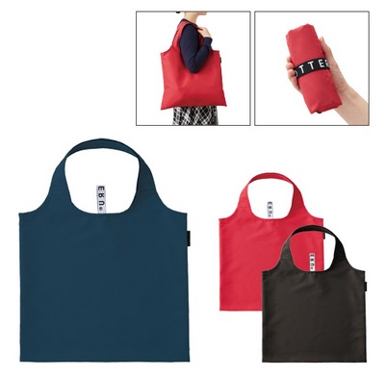
【提案書】
クルリト リサイクルフラットバッグ
特徴
リサイクル回収されたペットボトルを素材に作られた環境に優しいエコバッグです。くるくる丸めて付属のゴムバンドで留めるとコンパクトかつオシャレに持ち運べますのでおすすめです。
納期
納期スペース
仕様
素 材：ポリエステル（リサクイルPEＴ） 他
サイズ：本体/約440×380mm・持ち手/約50×390mm
備 考：レッド・ネイビー・ブラック
お見積
お見積りスペース

Slide 22

【提案書】
オリジナル平竹うちわ （大）
特徴
竹と紙を使った伝統的で風情ある「うちわ」をオリジナルデザインでお作りします。どんなフルカラーデザインでも精巧にお仕上げいたします。夏の販促グッズとして大定番！
納期
納期スペース
仕様
素材: 竹・紙
サイズ: 約365×230（mm）
備考: フルカラー（オフセット印刷）※数量にもよりますが、通常は3〜4週間の納期。
お見積
お見積りスペース

Slide 23
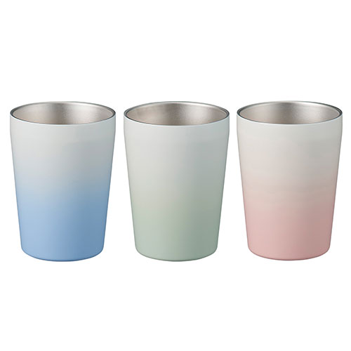
【提案書】
グラデーションサーモタンブラー 330ml
特徴
330mlサイズの、淡くも鮮やかなグラデーションがとってもオシャレなタンブラーです。オリジナル名入れも可能なため、物販用にも記念用にもノベルティ用にも人気のあるタイプです。
納期
納期スペース
仕様
カラー展開：全3色
素材：ステンレス(18-8) 他
サイズ：Φ83×108(mm)
容量：330ml
包装：PE袋、紙箱
備考：取説付(紙箱面)
お見積
お見積りスペース

Slide 24
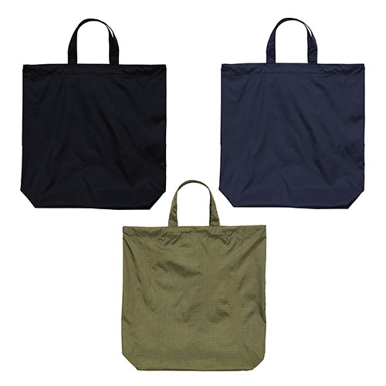
【提案書】
ライトナイロン リップストップ ジムサック
特徴
耐久性に優れたナイロン製リップストップ生地の軽量ジムサック。サイドファスナー付きなので、背負ったまま物の出し入れが可能。タウンユース・スポーツ・キャンプなどシーンを選ばず使えます。
商品写
納期
納期スペース
仕様
カラー展開：全3色
素材：ナイロン100％（リップストップ生地） ※丸ひも部分：ポリエステル100％
サイズ：横35×縦44×奥行10cm、持ち手の長さ35cm ※素材の特性や生産の過程によって、表記サイズより誤差が生じます。あらかじめご了承ください。
容量：約18L
注意事項：【インクジェットプリントに関しての取扱注意】この商品は前処理剤の定着が悪いため、インクジェットプリントに対応していません。
備考：※色彩は実際と異なる場合があります。 ※内ポケット付き
お見積
お見積りスペース

Slide 25
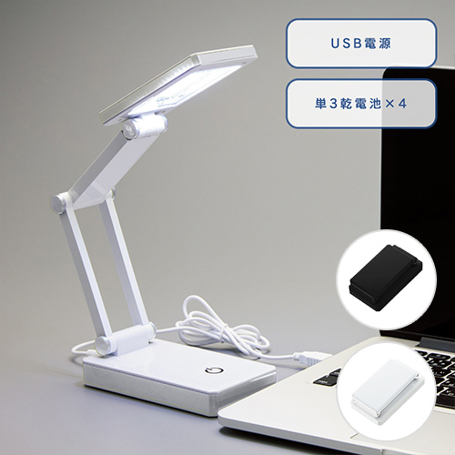
【提案書】
LEDポータブルデスクライト ワイド
特徴
USB電源可能でコンパクトに折りたためるため持ち歩きにも便利なLEDデスクライトです。カラーバリエーションはブラックとホワイトの2色展開から選択可能。是非ご活用ください。
納期
納期スペース
仕様
素 材：ABS 他
サイズ：収納時/W72×H128×D45(mm)
付属品：取説付、USB・DCケーブル付属(約1100mm)
包 装：エアパッキン､紙箱
備 考：電池は商品に含まれません｡
ブラック・ホワイト
お見積
お見積りスペース

Slide 26
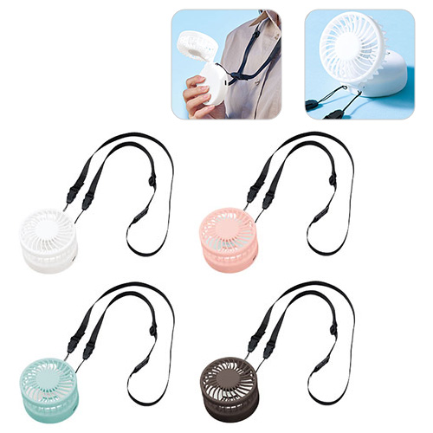
【提案書】
ハンズフリーUSBファン ver.2
特徴
首に下げてハンズフリーとしても、スタンドとしても利用可能なUSBファンです。コンパクトで持ち歩きにも便利なためノベルティ用としてもおすすめ。全4色展開からお選びいただけます。
商品写
納期
納期スペース
仕様
カラー展開：全4色
素材：ABS、PP
サイズ：本体/Φ75×50(mm) ネックストラップ/全長約860(mm)
包装：エアパッキン、紙箱
備考：取説付(紙箱面)、Type-Cケーブル付属、バッテリー容量500mAh
お見積
お見積りスペース

Slide 27
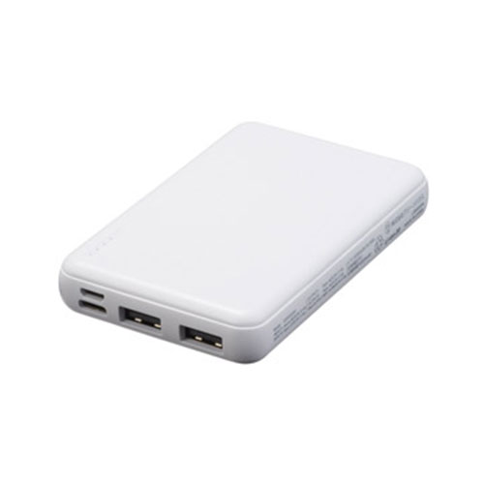
【提案書】
モバイル充電器 5000mAh
特徴
5000mAhのシンプルですっきりとしたモバイル充電器です。出力USBポート×2、入力Type-Cポート、入力micro-Bポートがあるため、どんなシーンにも役立つアイテムです。
納期
納期スペース
仕様
素材：ABS・ポリカーボネート
サイズ：100×64×16mm
包装：化粧箱
備考：付属品/USB-Type-C充電ケーブル
お見積
お見積りスペース

Slide 28
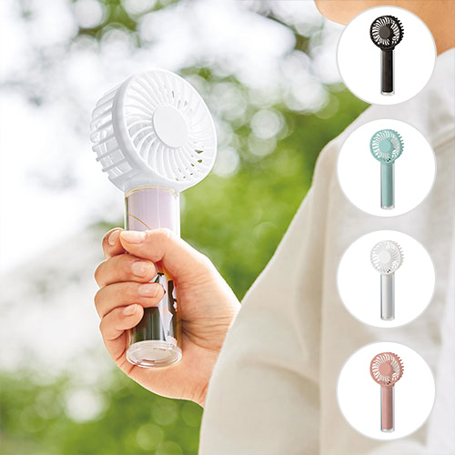
【提案書】
カスタムデザインハンディUSBファン
特徴
USBハンディファンの持ち手部分の台紙を入れ替えるだけでカスタムデザインが可能！本体の色や台紙のデザインに変化を持たせるだけで、手軽に物販商品のバリエーションを増やせます。
納期
納期スペース
仕様
カラー展開：チャコールブラック、ホワイト、ライトブルー、ライトピンク
素材：ABS、PC 他
サイズ：78×185×35(mm)
包装：エアパッキン、紙箱
備考：取説付(紙箱面)、Type-Cケーブル付属(1000mm)、バッテリー容量500mAh
お見積
お見積りスペース

Slide 29
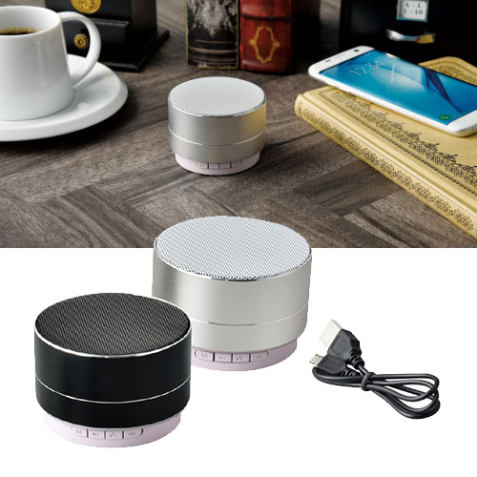
【提案書】
ワイヤレススピーカー
特徴
スマホやタブレットとワイヤレスで繋げられるクールでオシャレなスピーカーです。カラーバリエーションはシルバーとブラックの2色展開。オリジナル名入れも承っております。
納期
納期スペース
仕様
素 材 ： ABS・アルミニウム・鉄
サイズ ： Φ69×47mm
付属品 ： 充電ケーブル付
包 装 ： 箱入 箱サイズ/75×82×80mm
備 考 ： 電源/USB
お見積
お見積りスペース

Slide 30
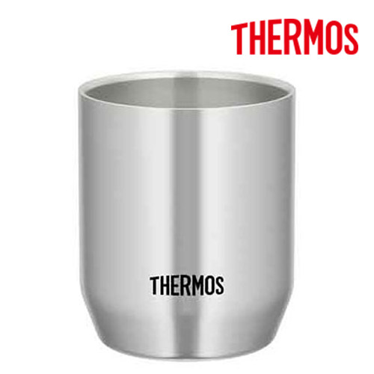
【提案書】
サーモス 真空断熱カップ 280ml
特徴
オリジナルデザインの名入れプリントもよく映える、すっきりとしたシンプルなデザインの280mlカップ。熱いものを入れても持ちにくくなく、冷たいものを入れても結露しにくい便利アイテム！
納期
納期スペース
仕様
サイズ ： 幅75×奥行75×高さ90mm
容 量 ： 280ml
重 量 ： 100g
機 能 ： 保温・保冷
お見積
お見積りスペース

Slide 31
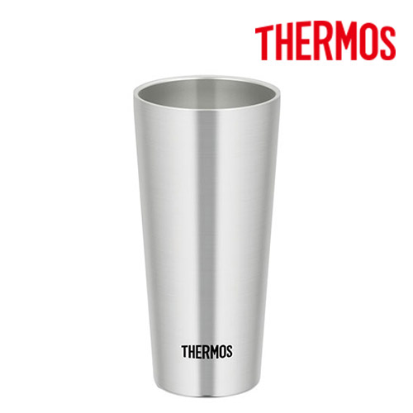
【提案書】
サーモス 真空断熱タンブラー 350ml
特徴
非常にシンプルなデザインのため、名入れプリントするオリジナルデザインもよく映えてオシャレな350mlタンブラー。外側が熱くならず、結露もしにくいため使い勝手は抜群です。
納期
納期スペース
仕様
サイズ ： 幅70×奥行70×高さ145mm
容 量 ： 350ml
重 量 ： 200g
機 能 ： 保温・保冷
お見積
お見積りスペース

Slide 32
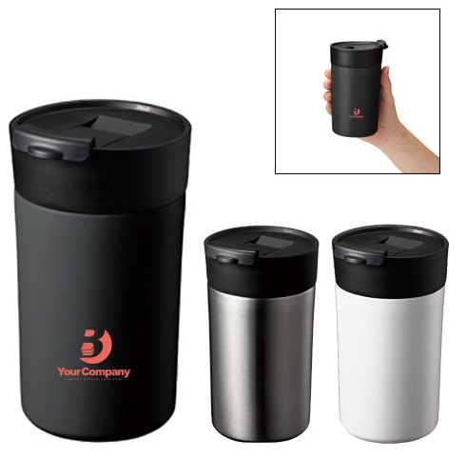
【提案書】
フタ付ステンレスサーモタンブラー
特徴
すっきりとしたシンプルなデザインと質感がシャープでクールなステンレスタンブラーです。便利なフタ付きですのでオフィスからアウトドアまで様々なシーンで活躍してくれます。
納期
納期スペース
仕様
素 材：ステンレス､PP 他
サイズ：φ78×139mm
容 量：340ml
付属品：取説付(紙箱面)
備 考：シルバー・マットブラック・マットホワイト
食品衛生検査済
お見積
お見積りスペース

